Slide 1
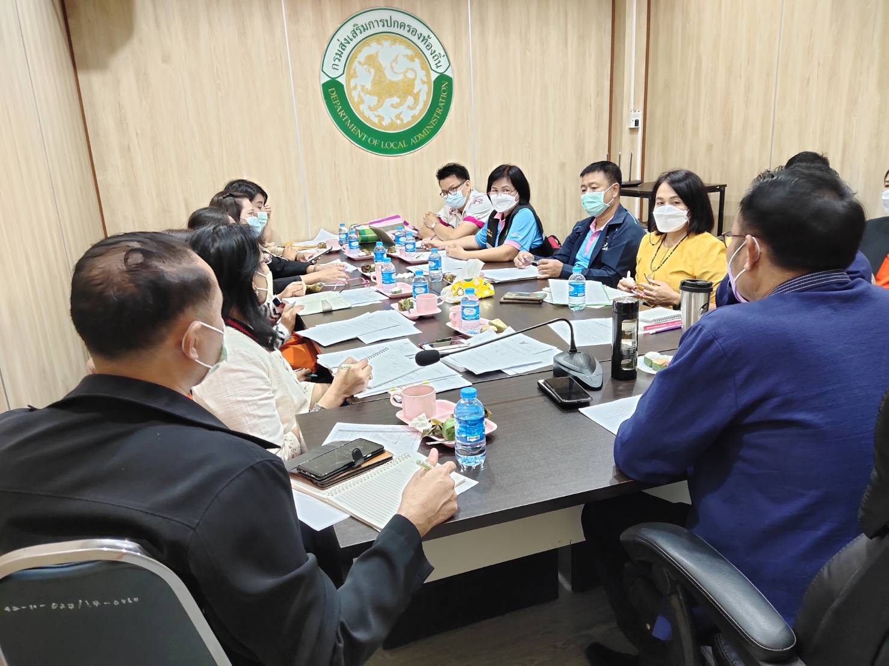
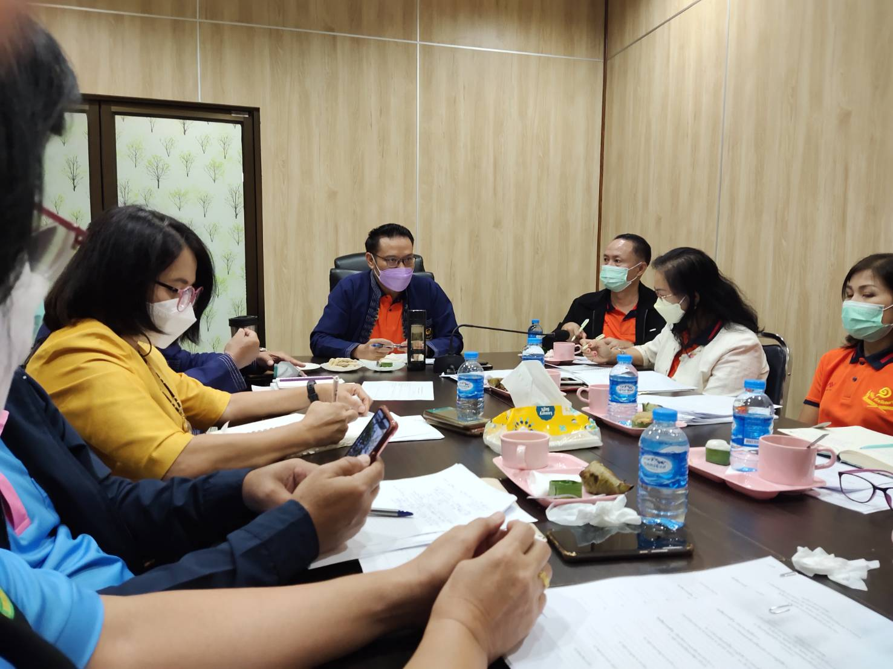
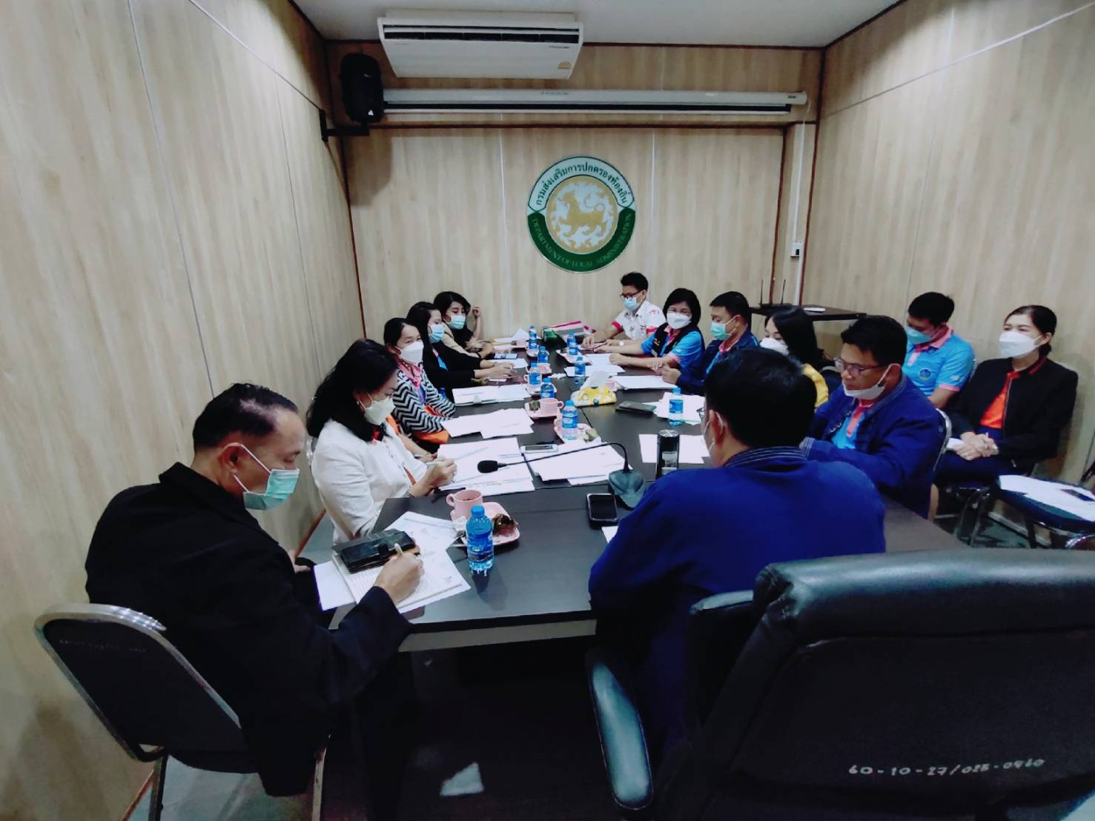
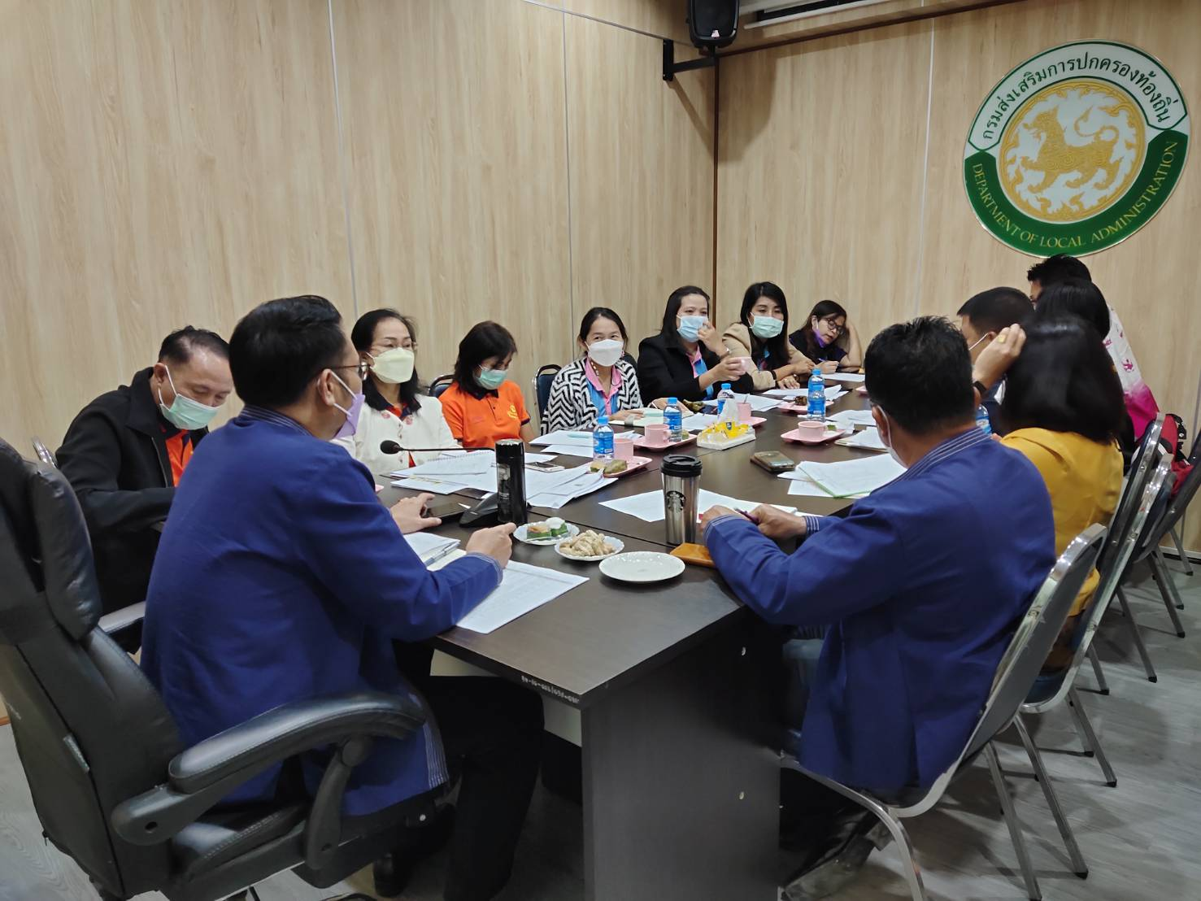
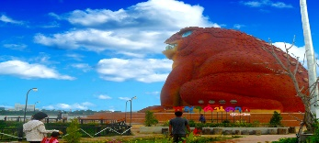
วันที่ 11 พฤศจิกายน 2564 เวลา 09 .00 น. ณ ห้องประชุมสำนักงานส่งเสริม
การปกครองท้องถิ่นจังหวัดยโสธร ชั้น 2 ศาลากลางจังหวัดยโสธร นายสมยศ นามพุทธา ท้องถิ่นจังหวัดยโสธร ประธานการประชุมติดตามเร่งรัดการดำเนินงานตามนโยบายสำคัญ
ผู้เข้าร่วมประชุมประกอบด้วย ผู้อำนวยการกลุ่มงาน หัวหน้าฝ่ายบริหารทั่วไป และท้องถิ่นอำเภอ

